Slide 1
SMART Incident
SMART Incident
SMART Observation
SMART Observation
SMART Observation
SMART Observation
SMART Patrol
SMART Observation

Slide 2
SMART Incident
SMART Observation
SMART Observation
SMART Observation

Slide 3
Wildlife Health Event
(SMART Incident)
Wildlife
(SMART Category)
Animal
(SMART Category)
Livestock - Domestic Species
(SMART Category)
Site Description
(SMART Category)
Animal
(SMART Category)
Samples
(SMART Record within a SMART Category)
Samples
(SMART Record within a SMART Category)

Slide 4
Carcasses found on the southern shore of a pond
Pesticide
Pollution
Sampled Duck
Waterfowl
Species
SMART Incident
Site Description
Animal and Samples Category
Wildlife Category

Slide 5
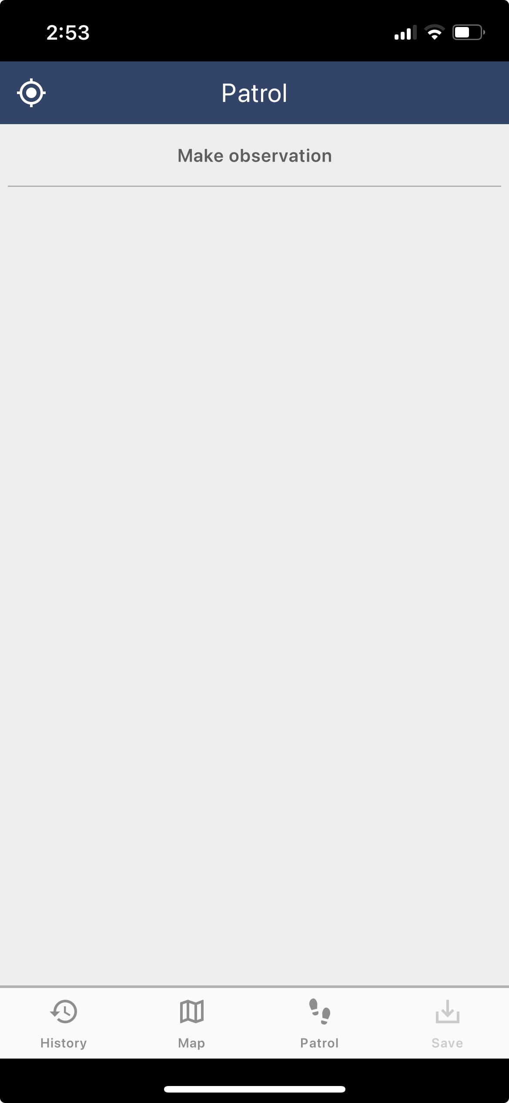
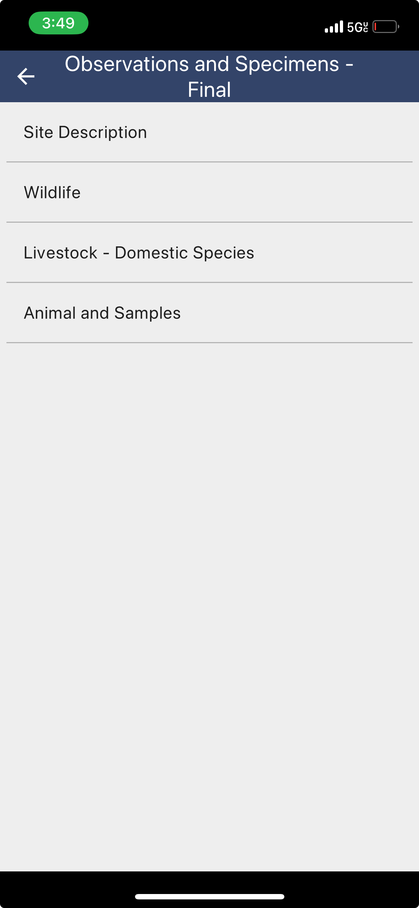

Slide 6
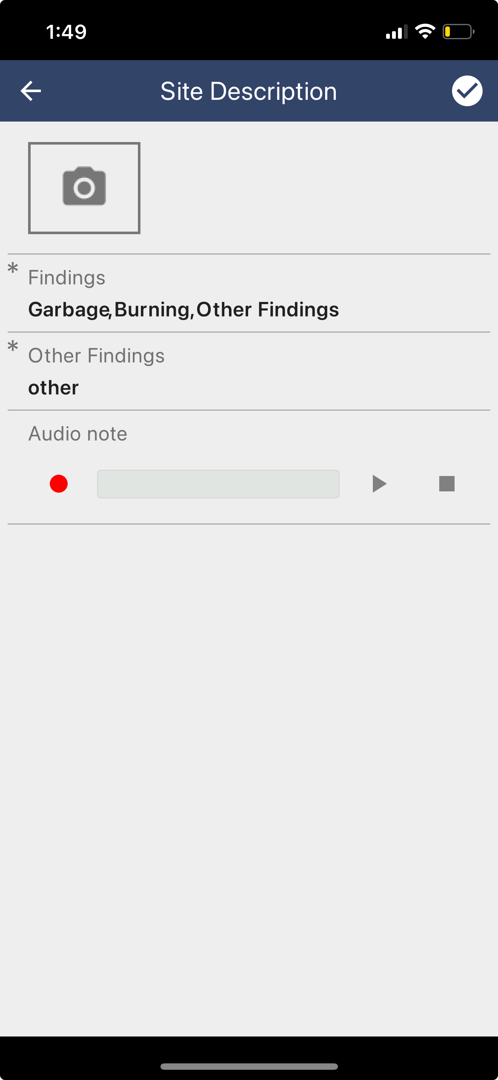

Slide 7
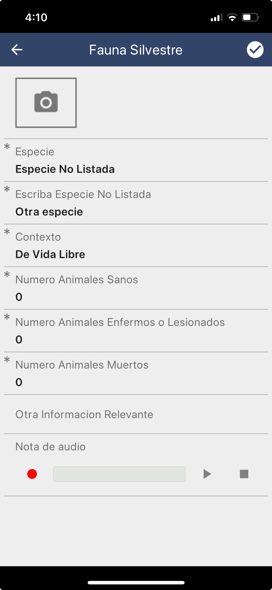

Slide 8
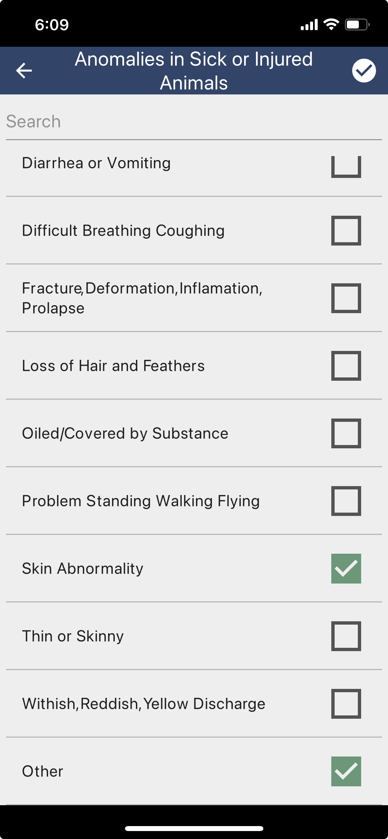
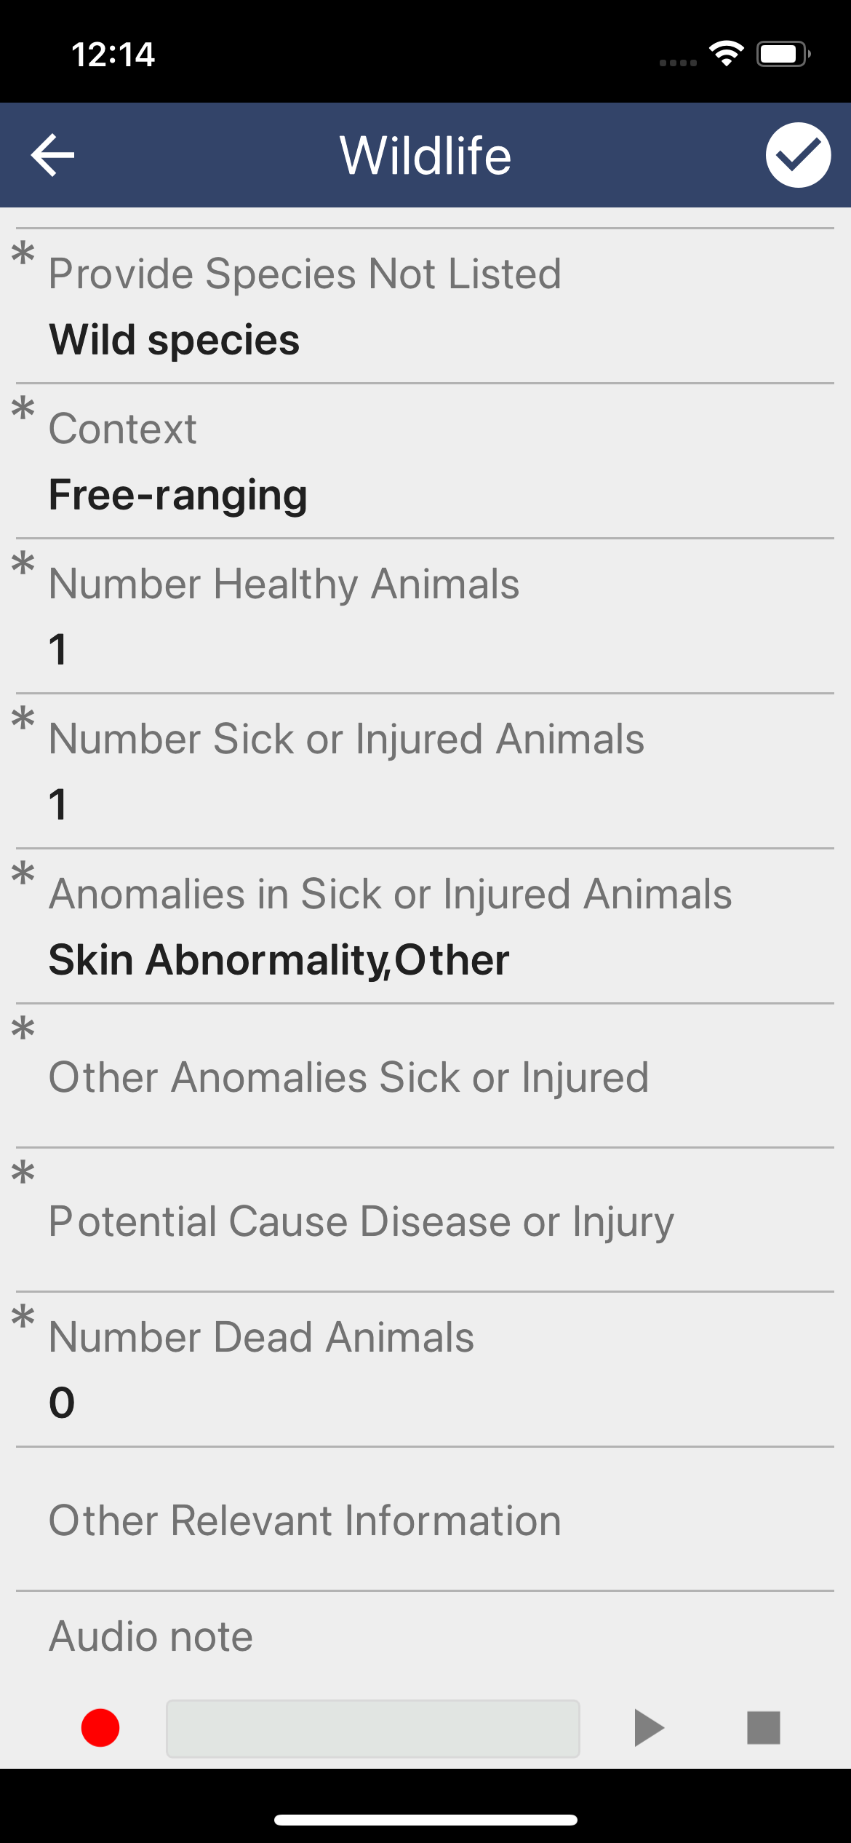
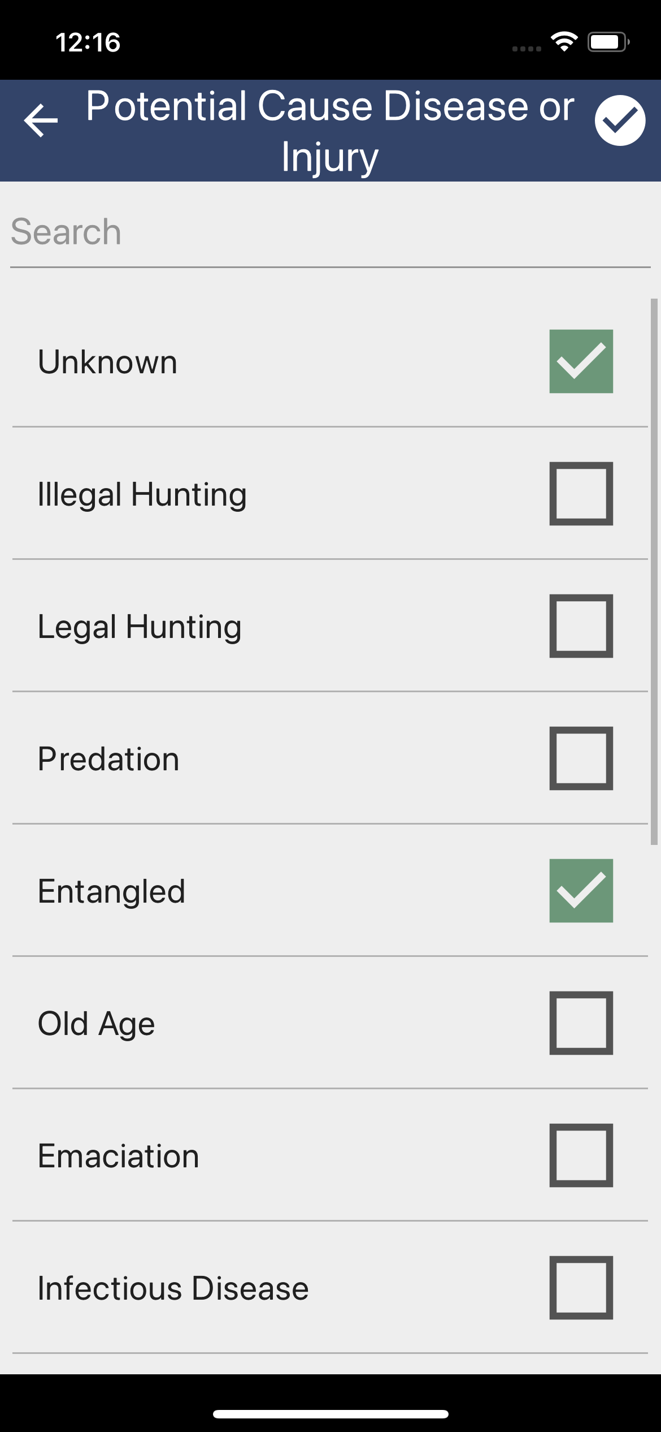

Slide 9
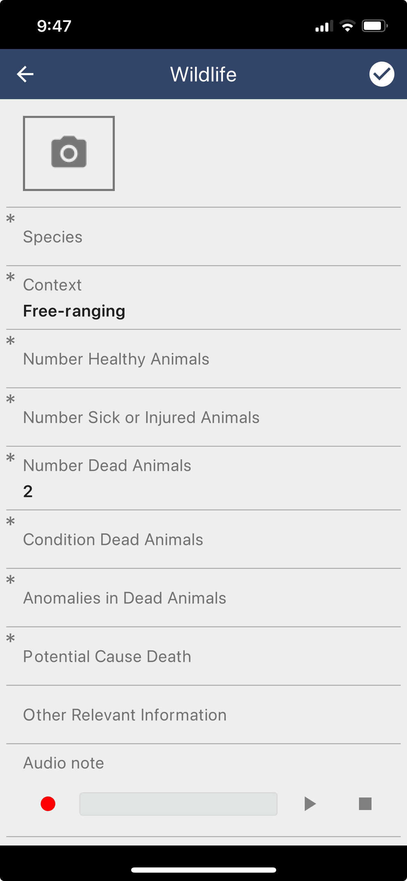
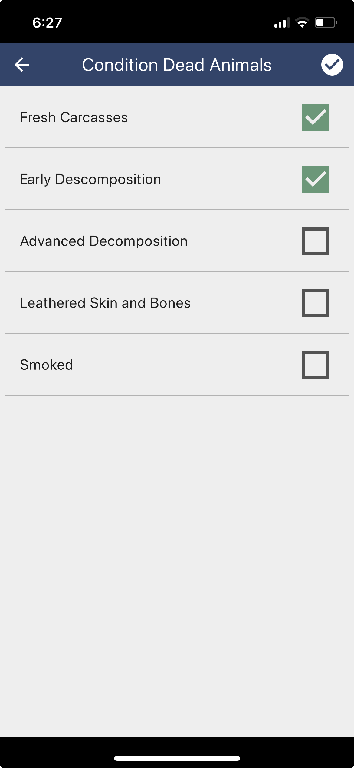
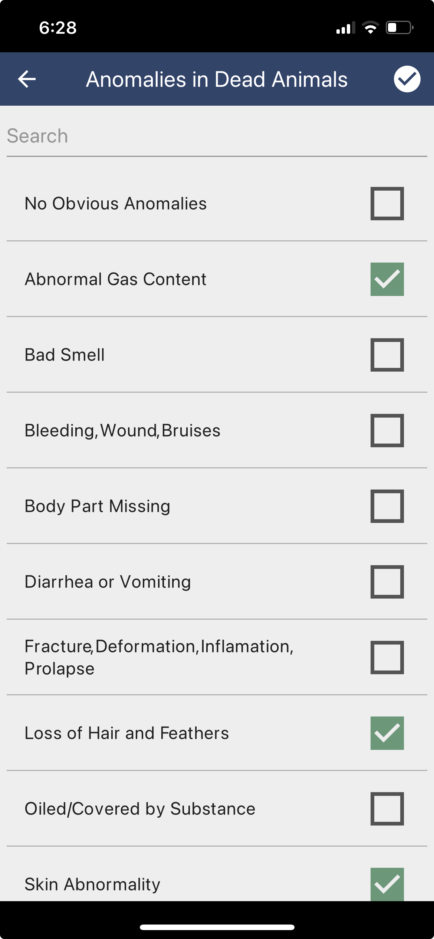
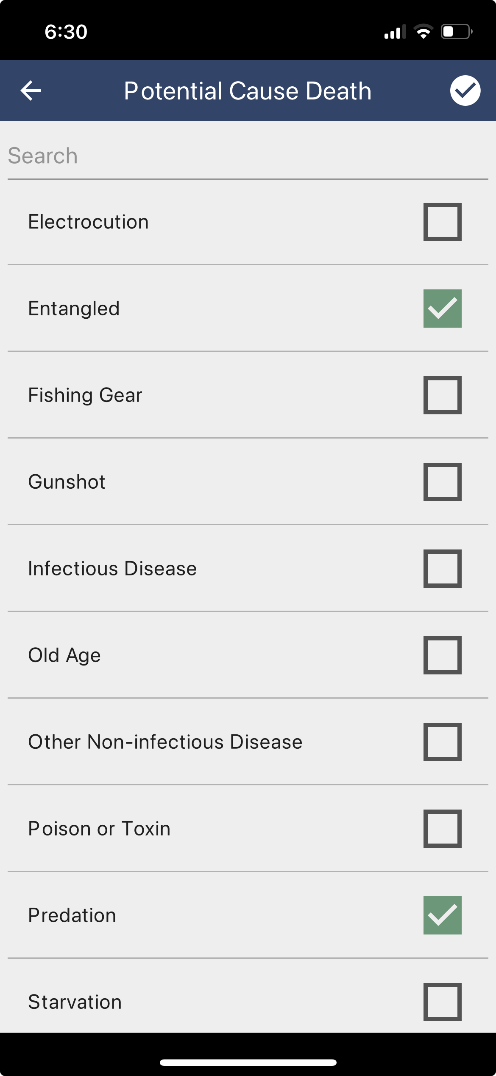

Slide 10
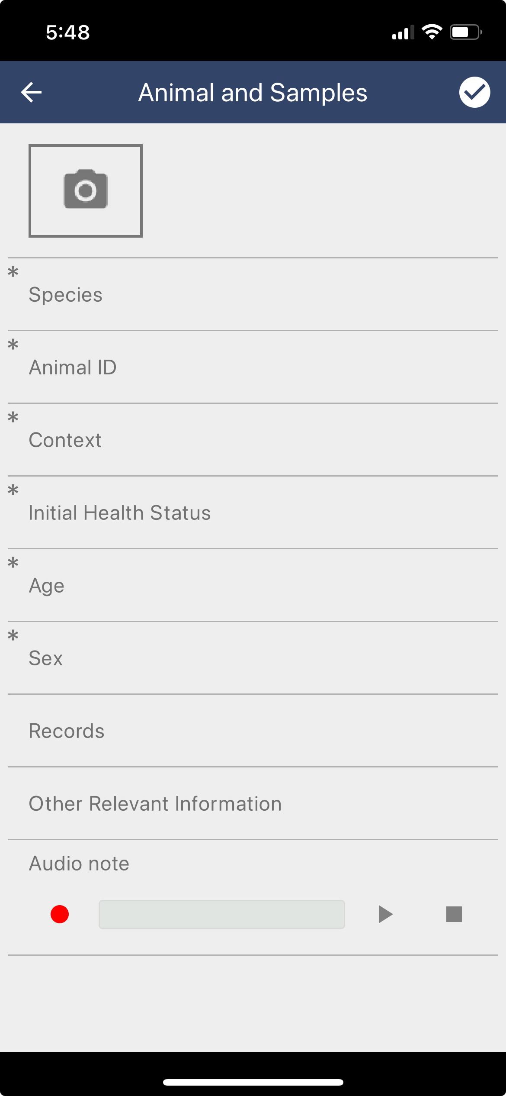

Slide 11
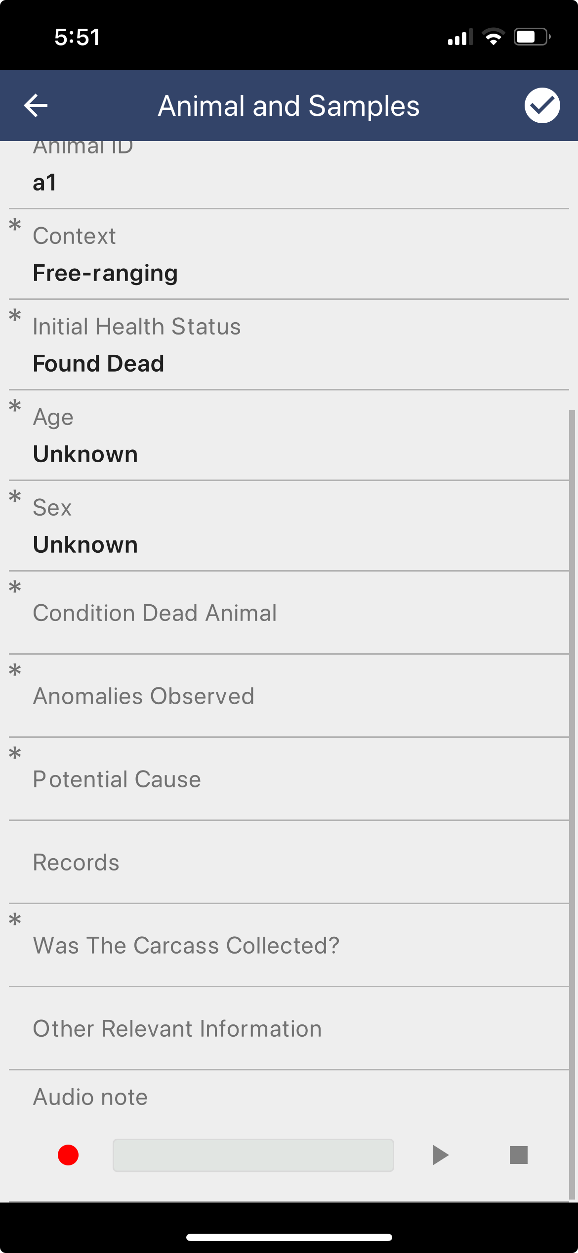

Slide 12

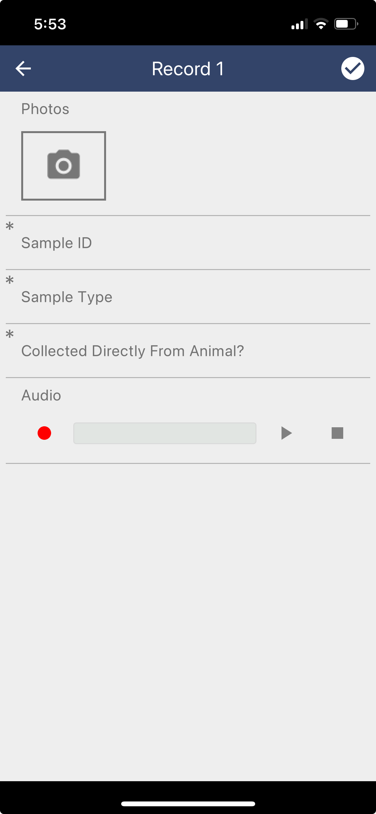

Slide 13
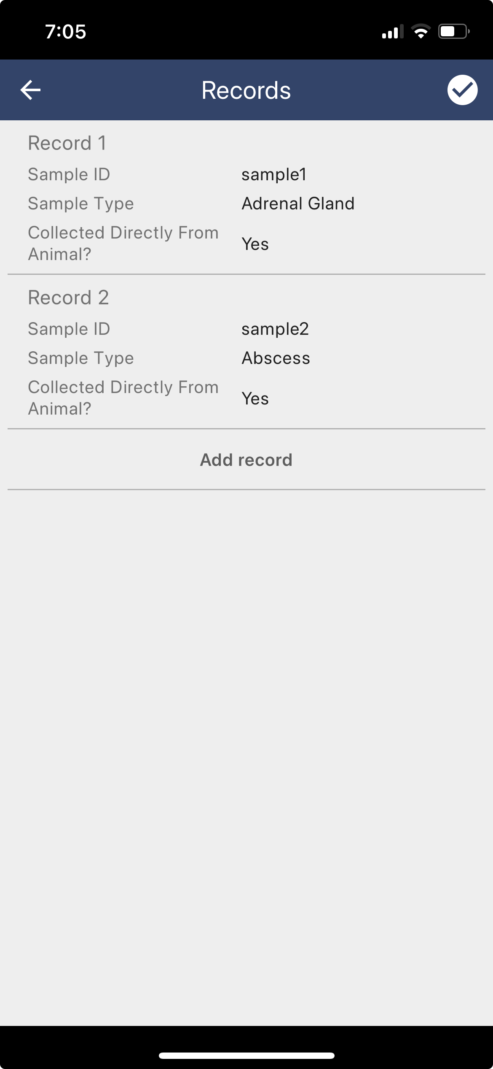

Slide 14
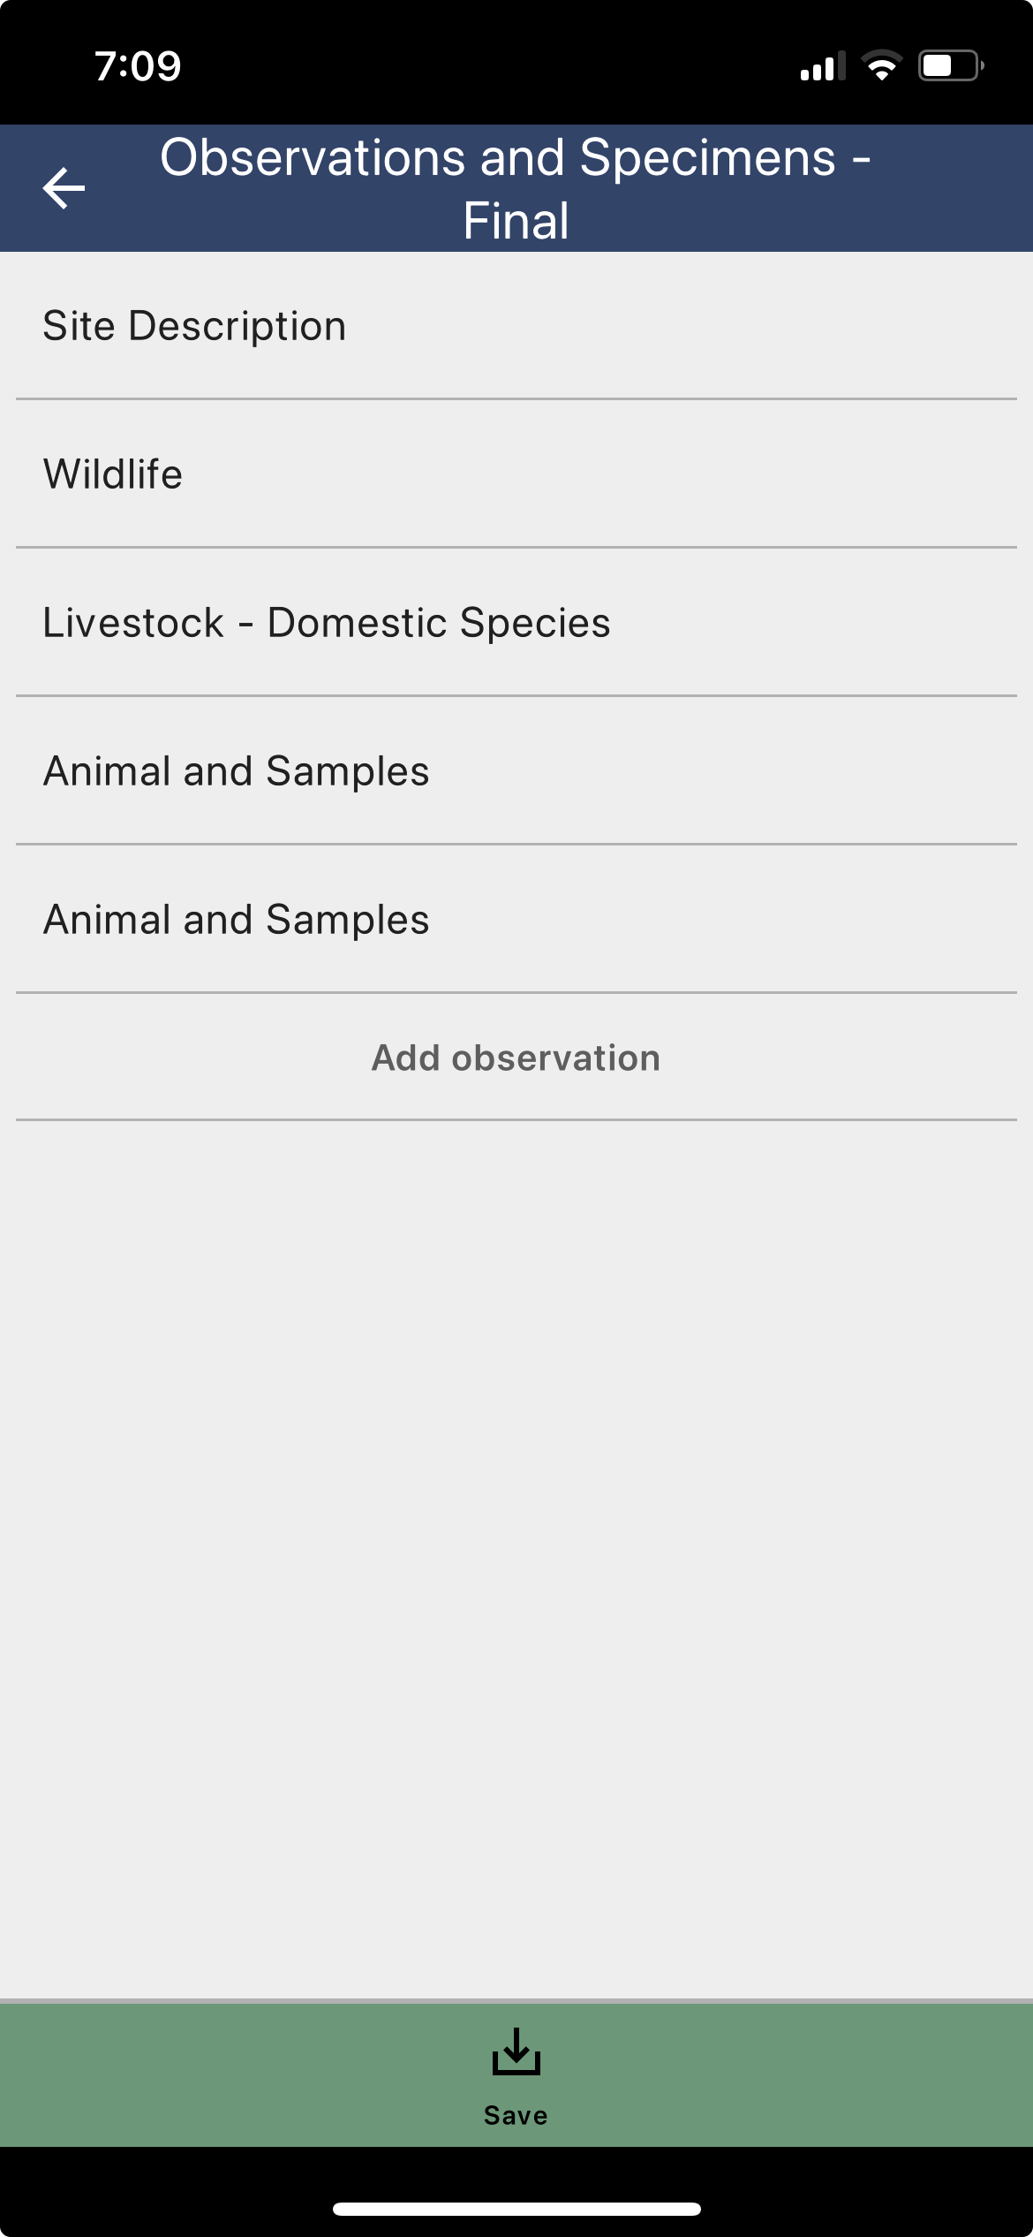

Slide 15
Incidente
SMART
Incidente
SMART
Observación
SMART
Observación
SMART
Observación
SMART
Observación
SMART
Patrulla SMART
Observación
SMART

Slide 16
Incidente
SMART
Observación
SMART
Observación
SMART
Observación
SMART

Slide 17
Evento Sanitario en Fauna Silvestre
(Incidente SMART)
Fauna Silvestre
(Categoría SMART)
Animal
(Categoría SMART)
Ganado – Especies Domésticas
(Categoría SMART)
Hallazgos en el Lugar
(Categoría SMART)
Animal
(Categoría SMART)
Samples
(Registro SMART dentro de una Categoría SMART)
Samples
(Registro SMART dentro de una Categoría SMART)

Slide 18
Cadáveres encontrados en la orilla sur de un lago
Contaminación con Pesticidas
Pato Muestreado
Especies de Aves Acuáticas
Incidente SMART
Hallazgos en el Lugar
Categoría Animal y Muestras
Categorîa Fauna Silvestre

Slide 19
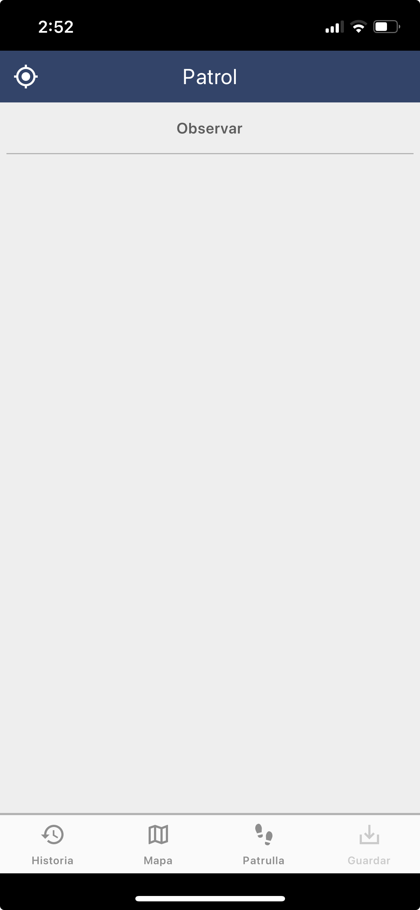
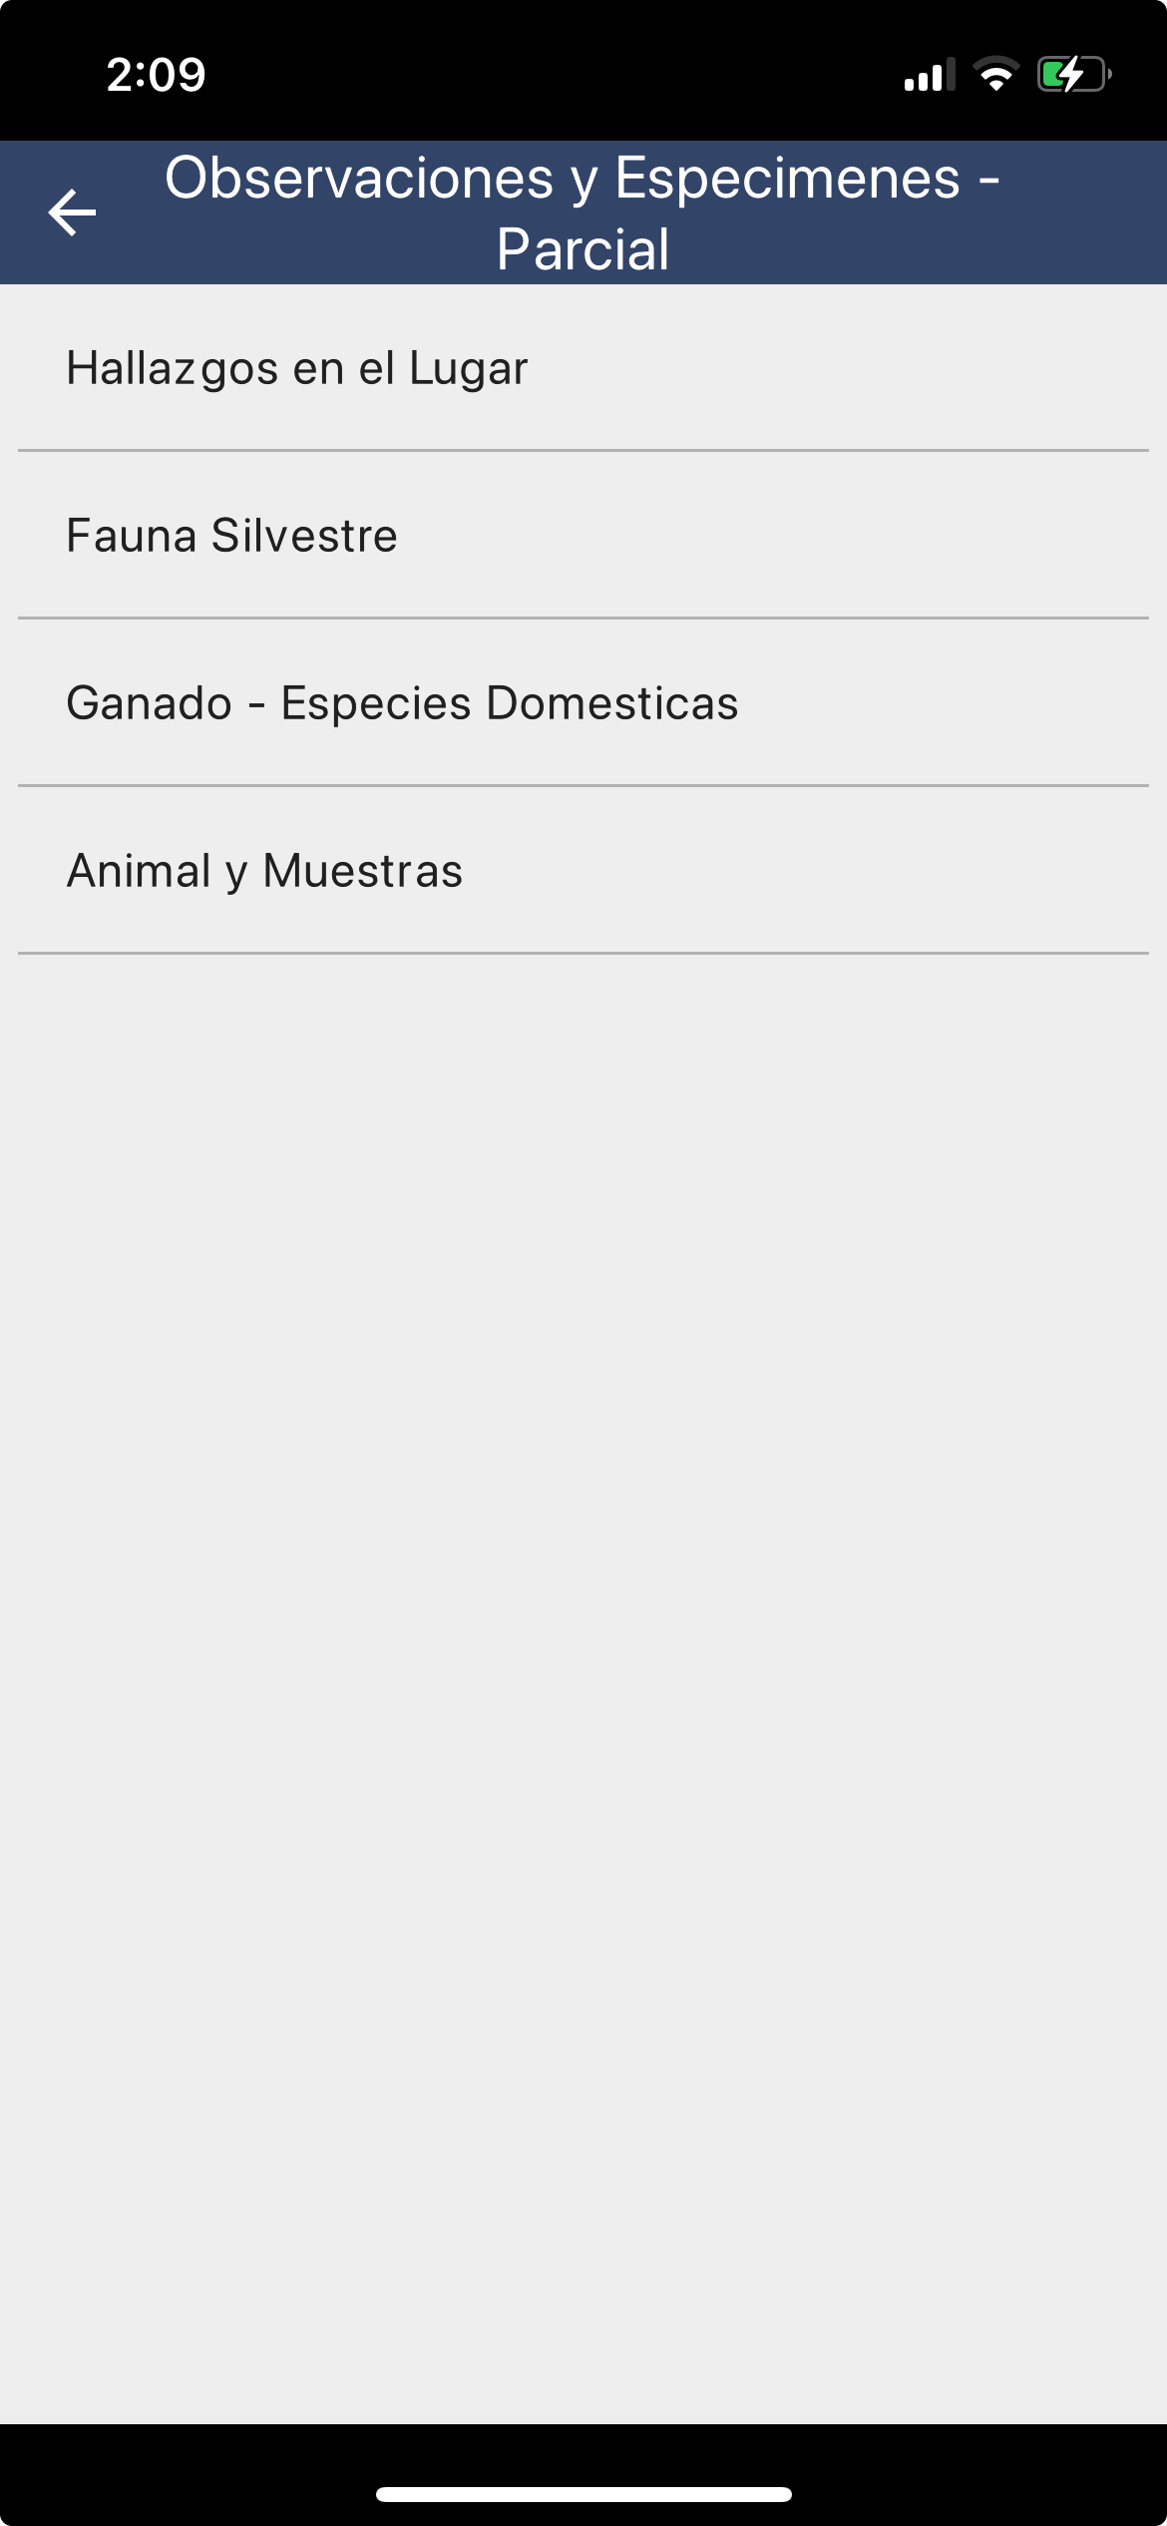

Slide 20
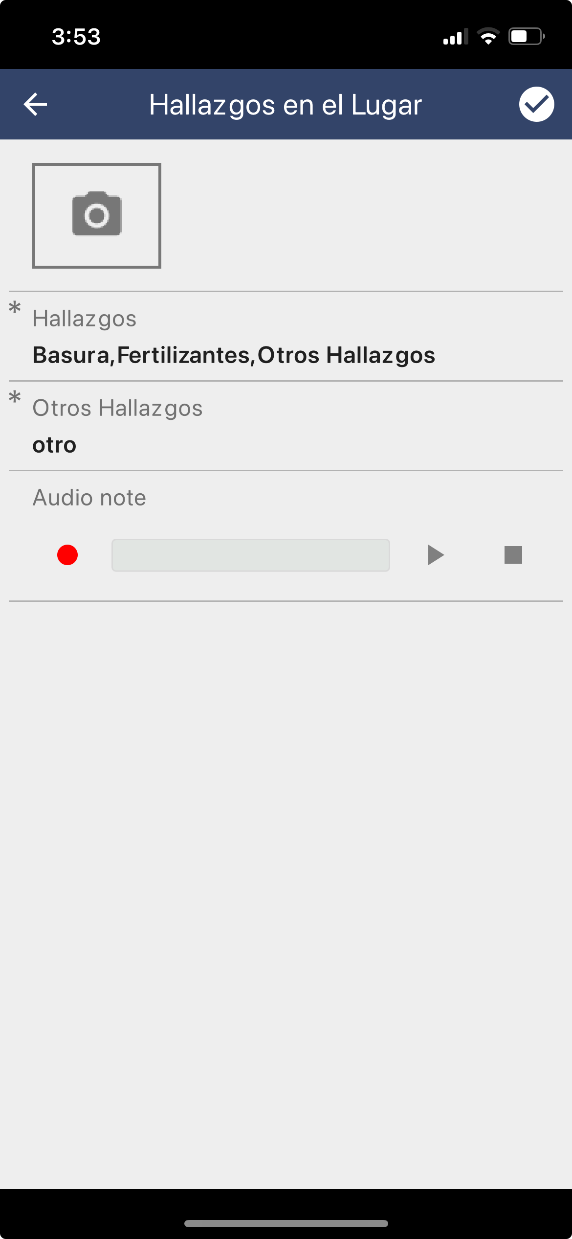

Slide 24
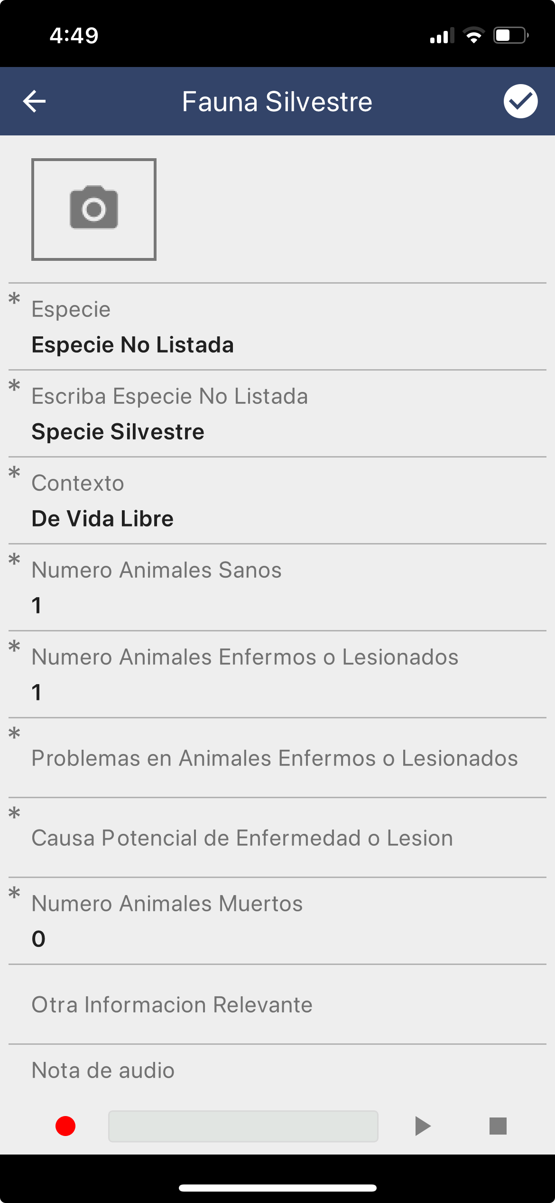

Slide 25
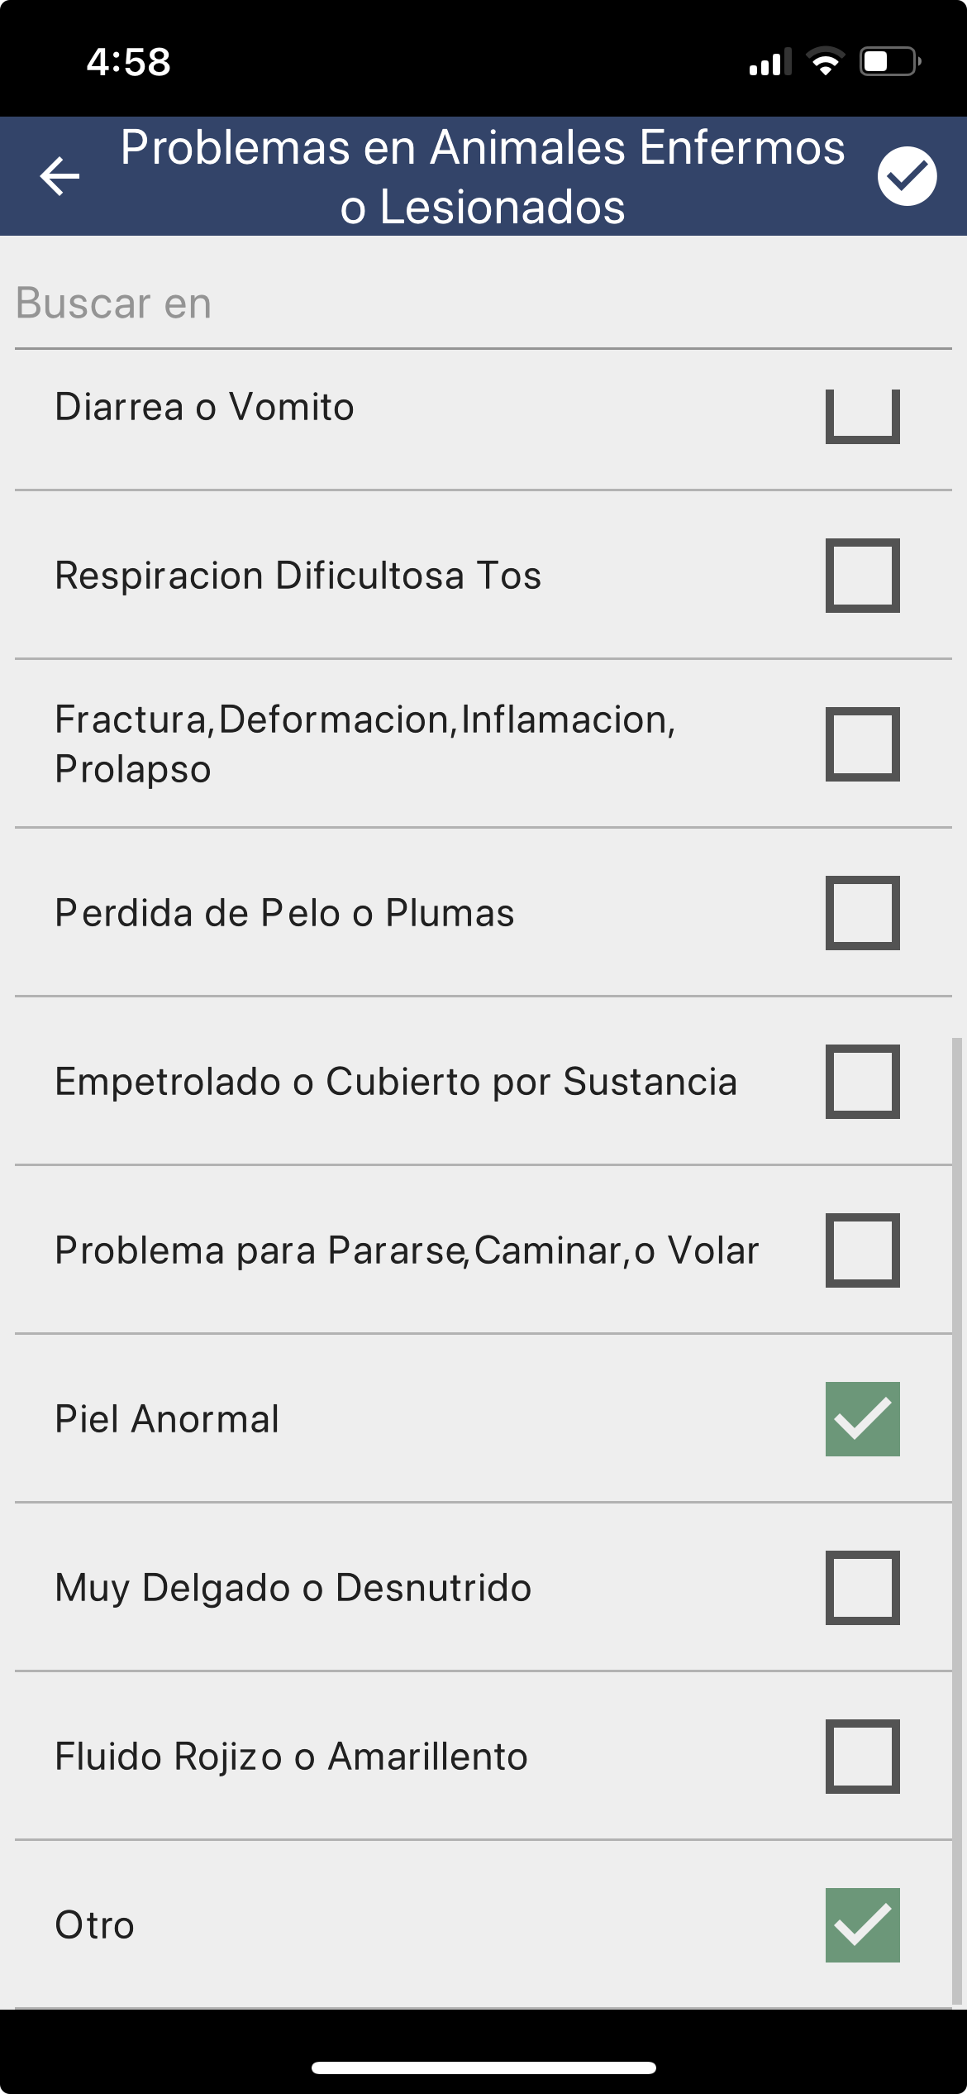
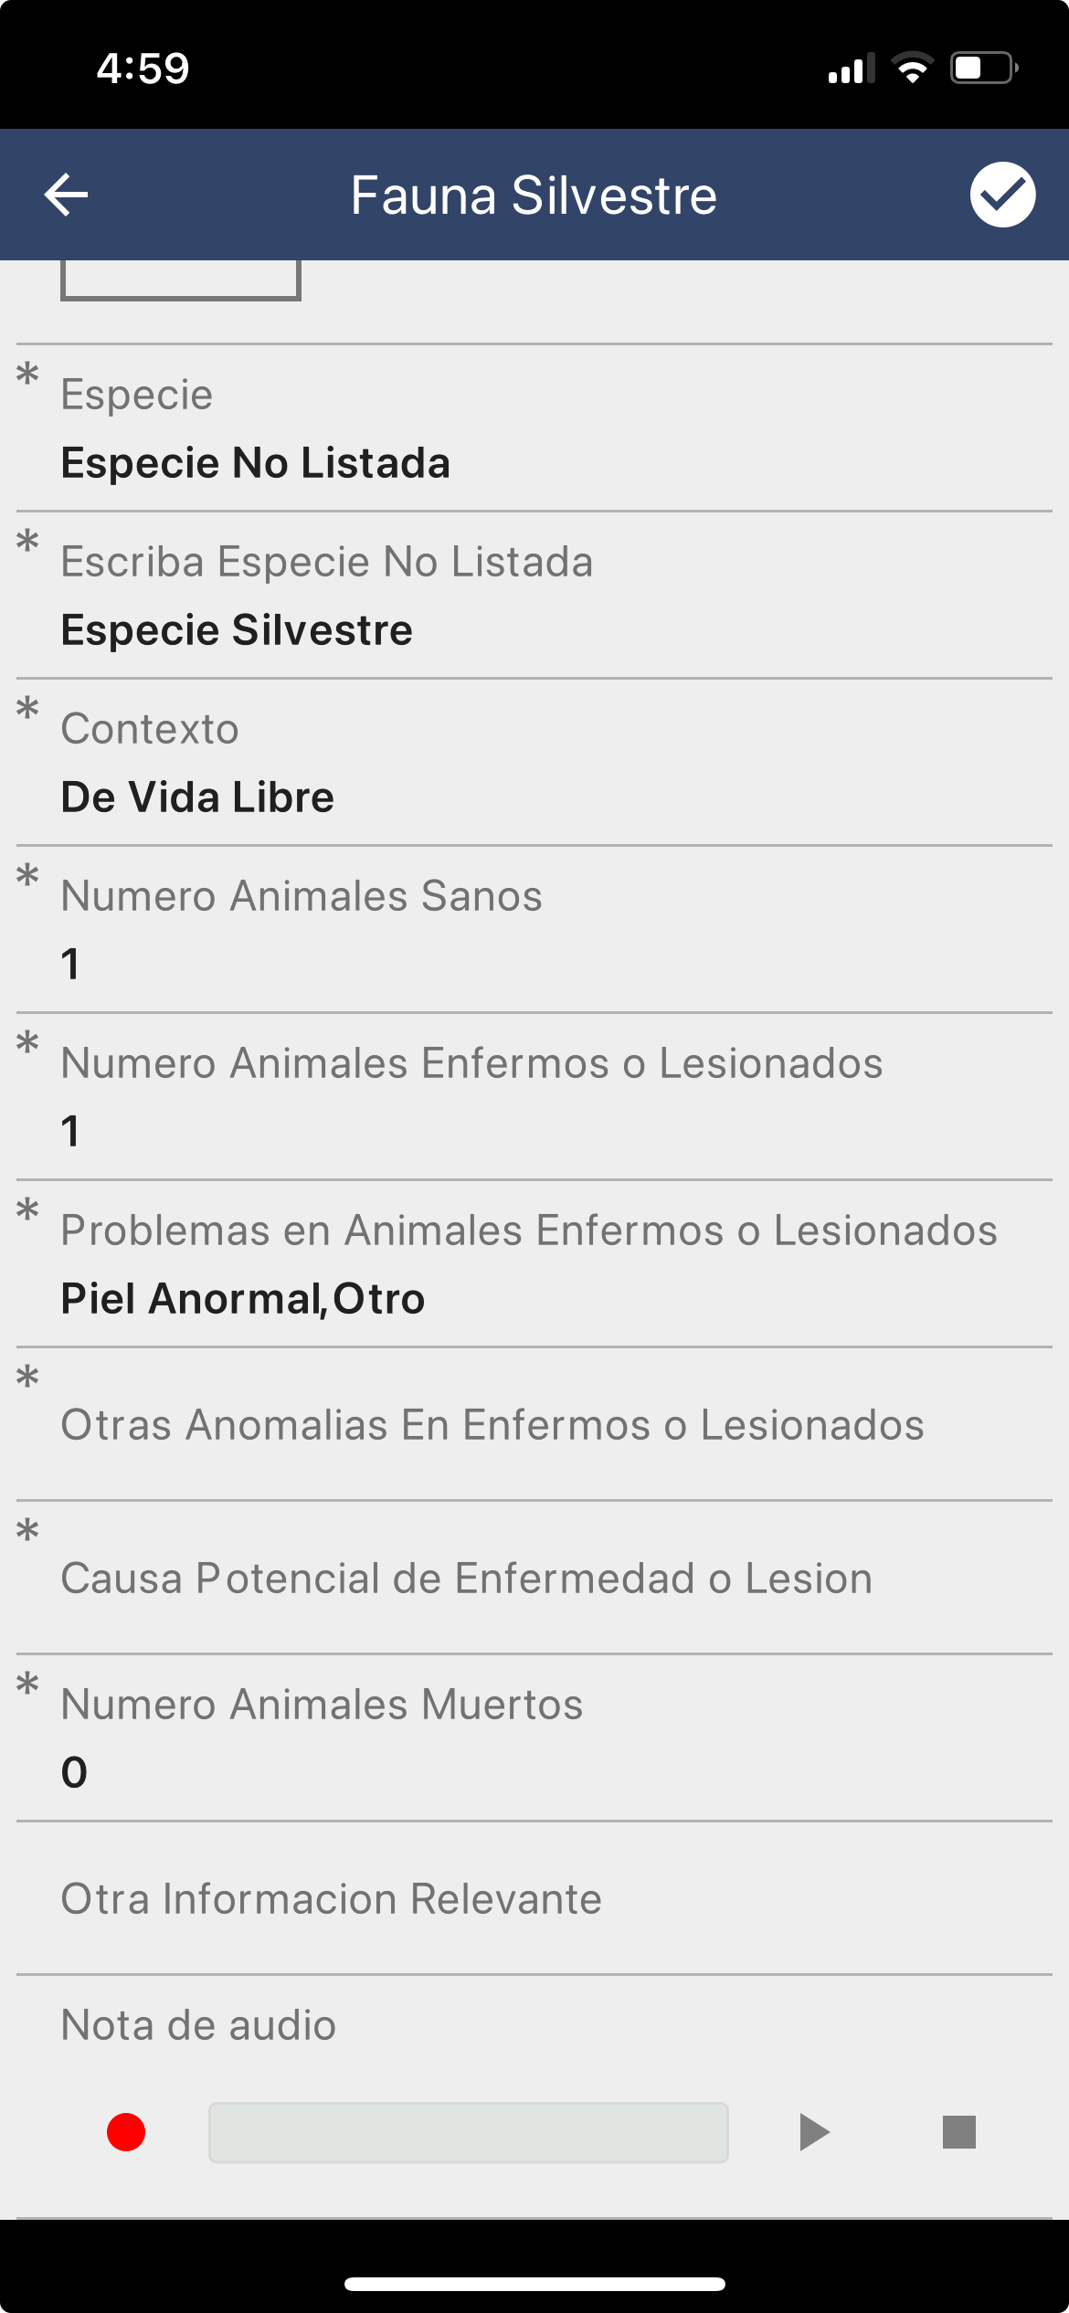
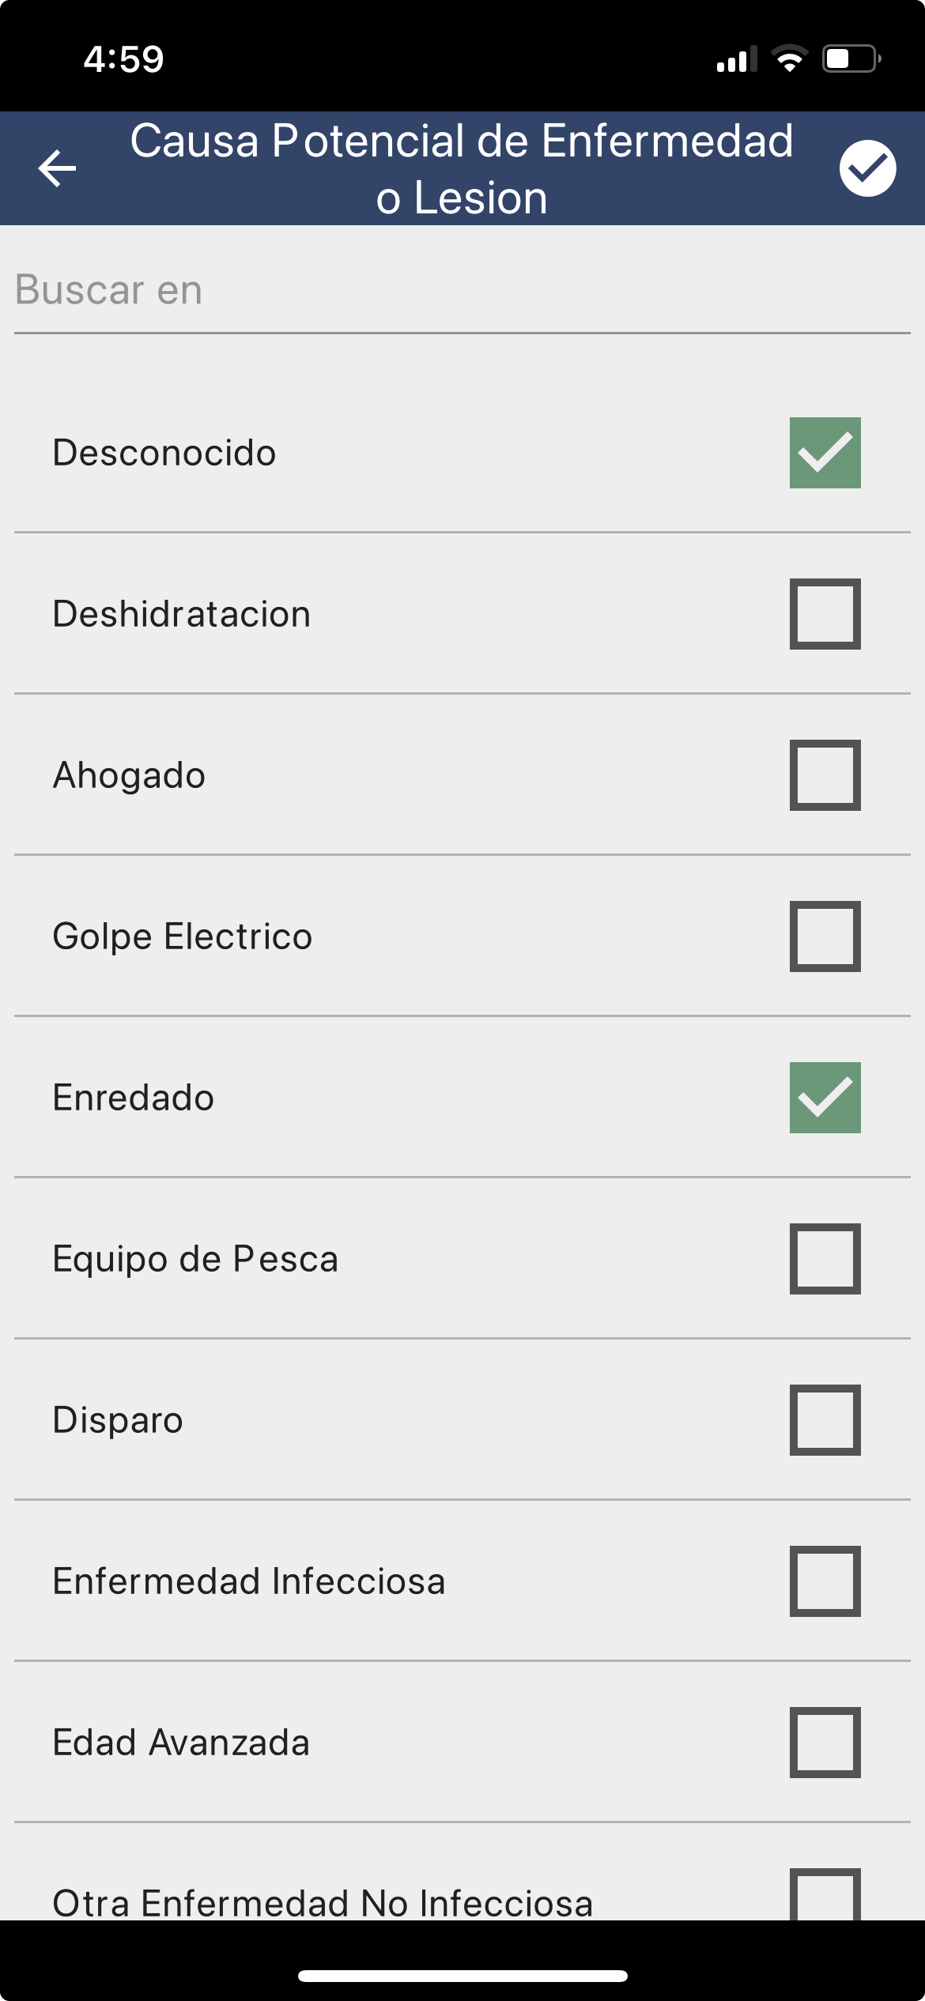

Slide 26
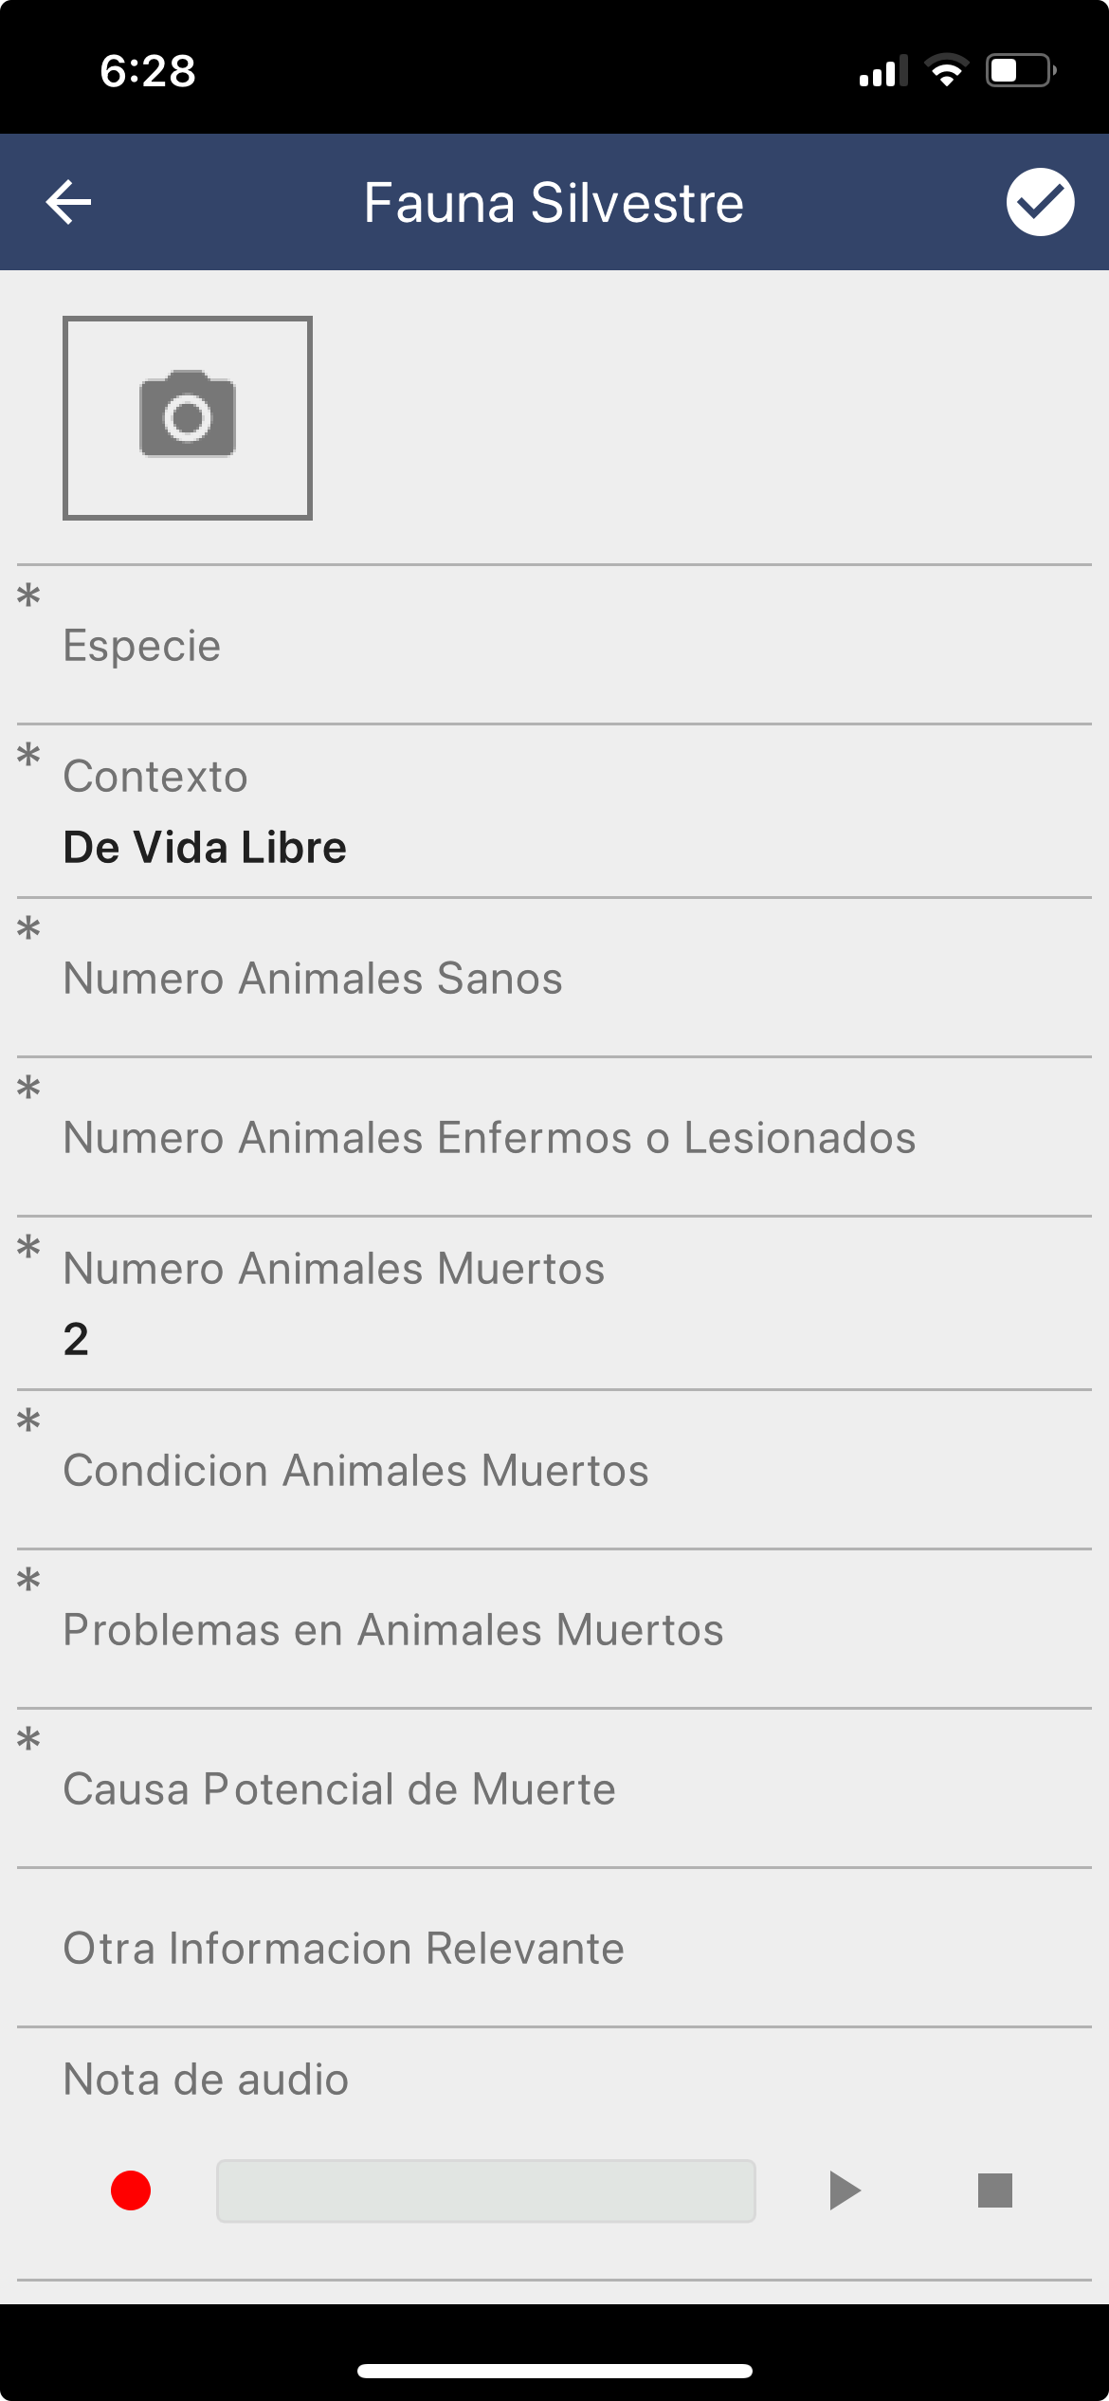
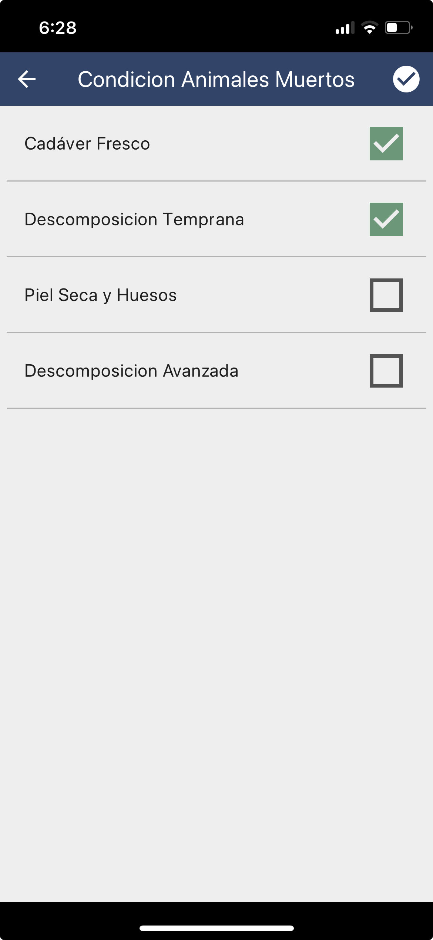
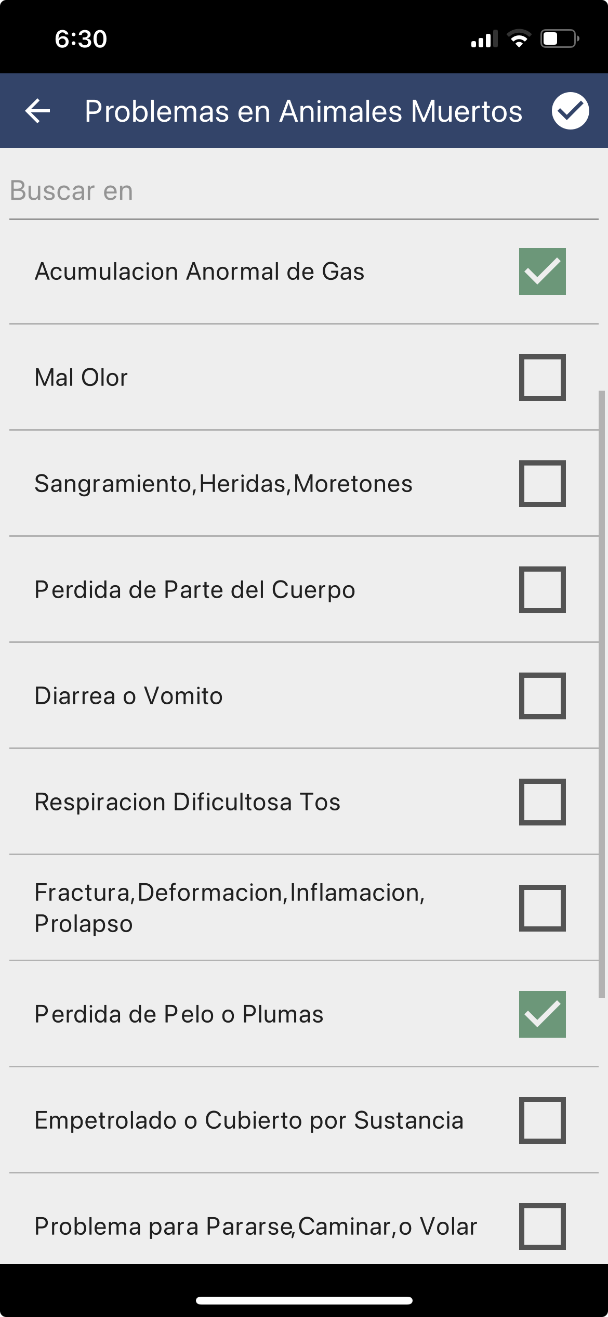
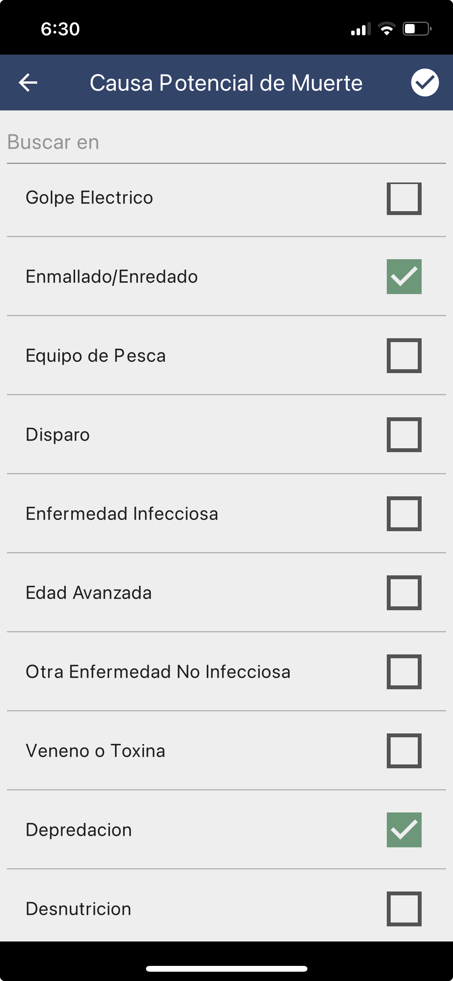

Slide 27
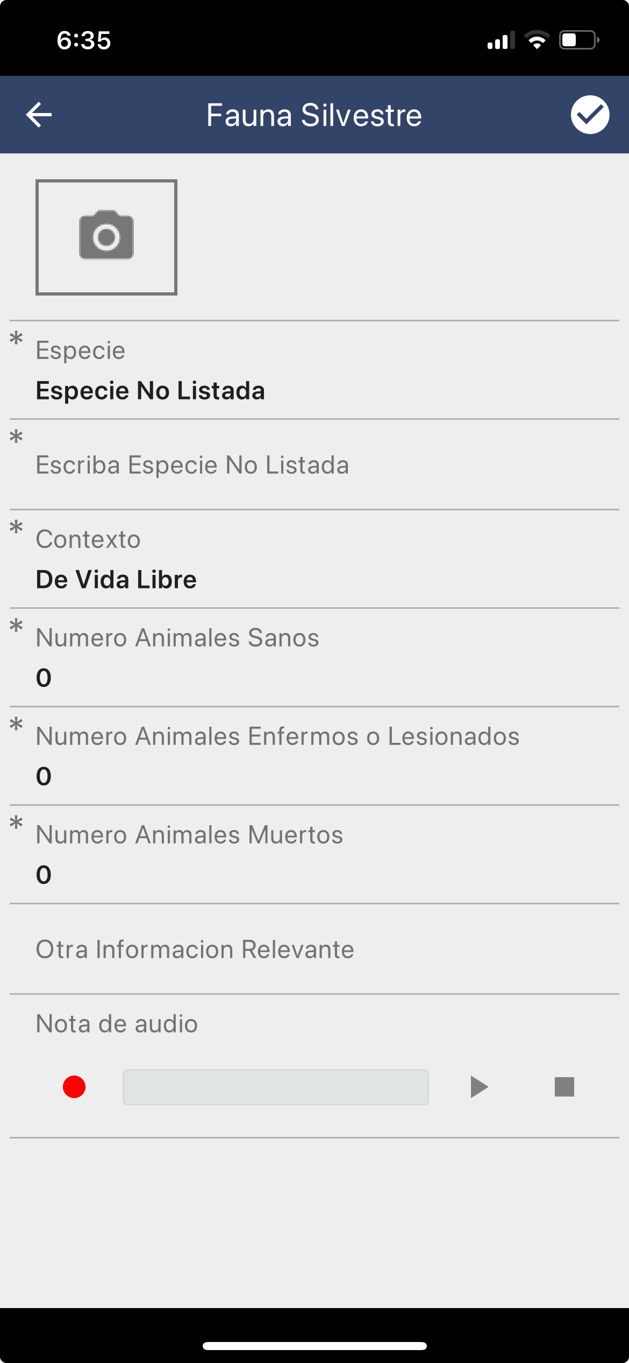

Slide 28
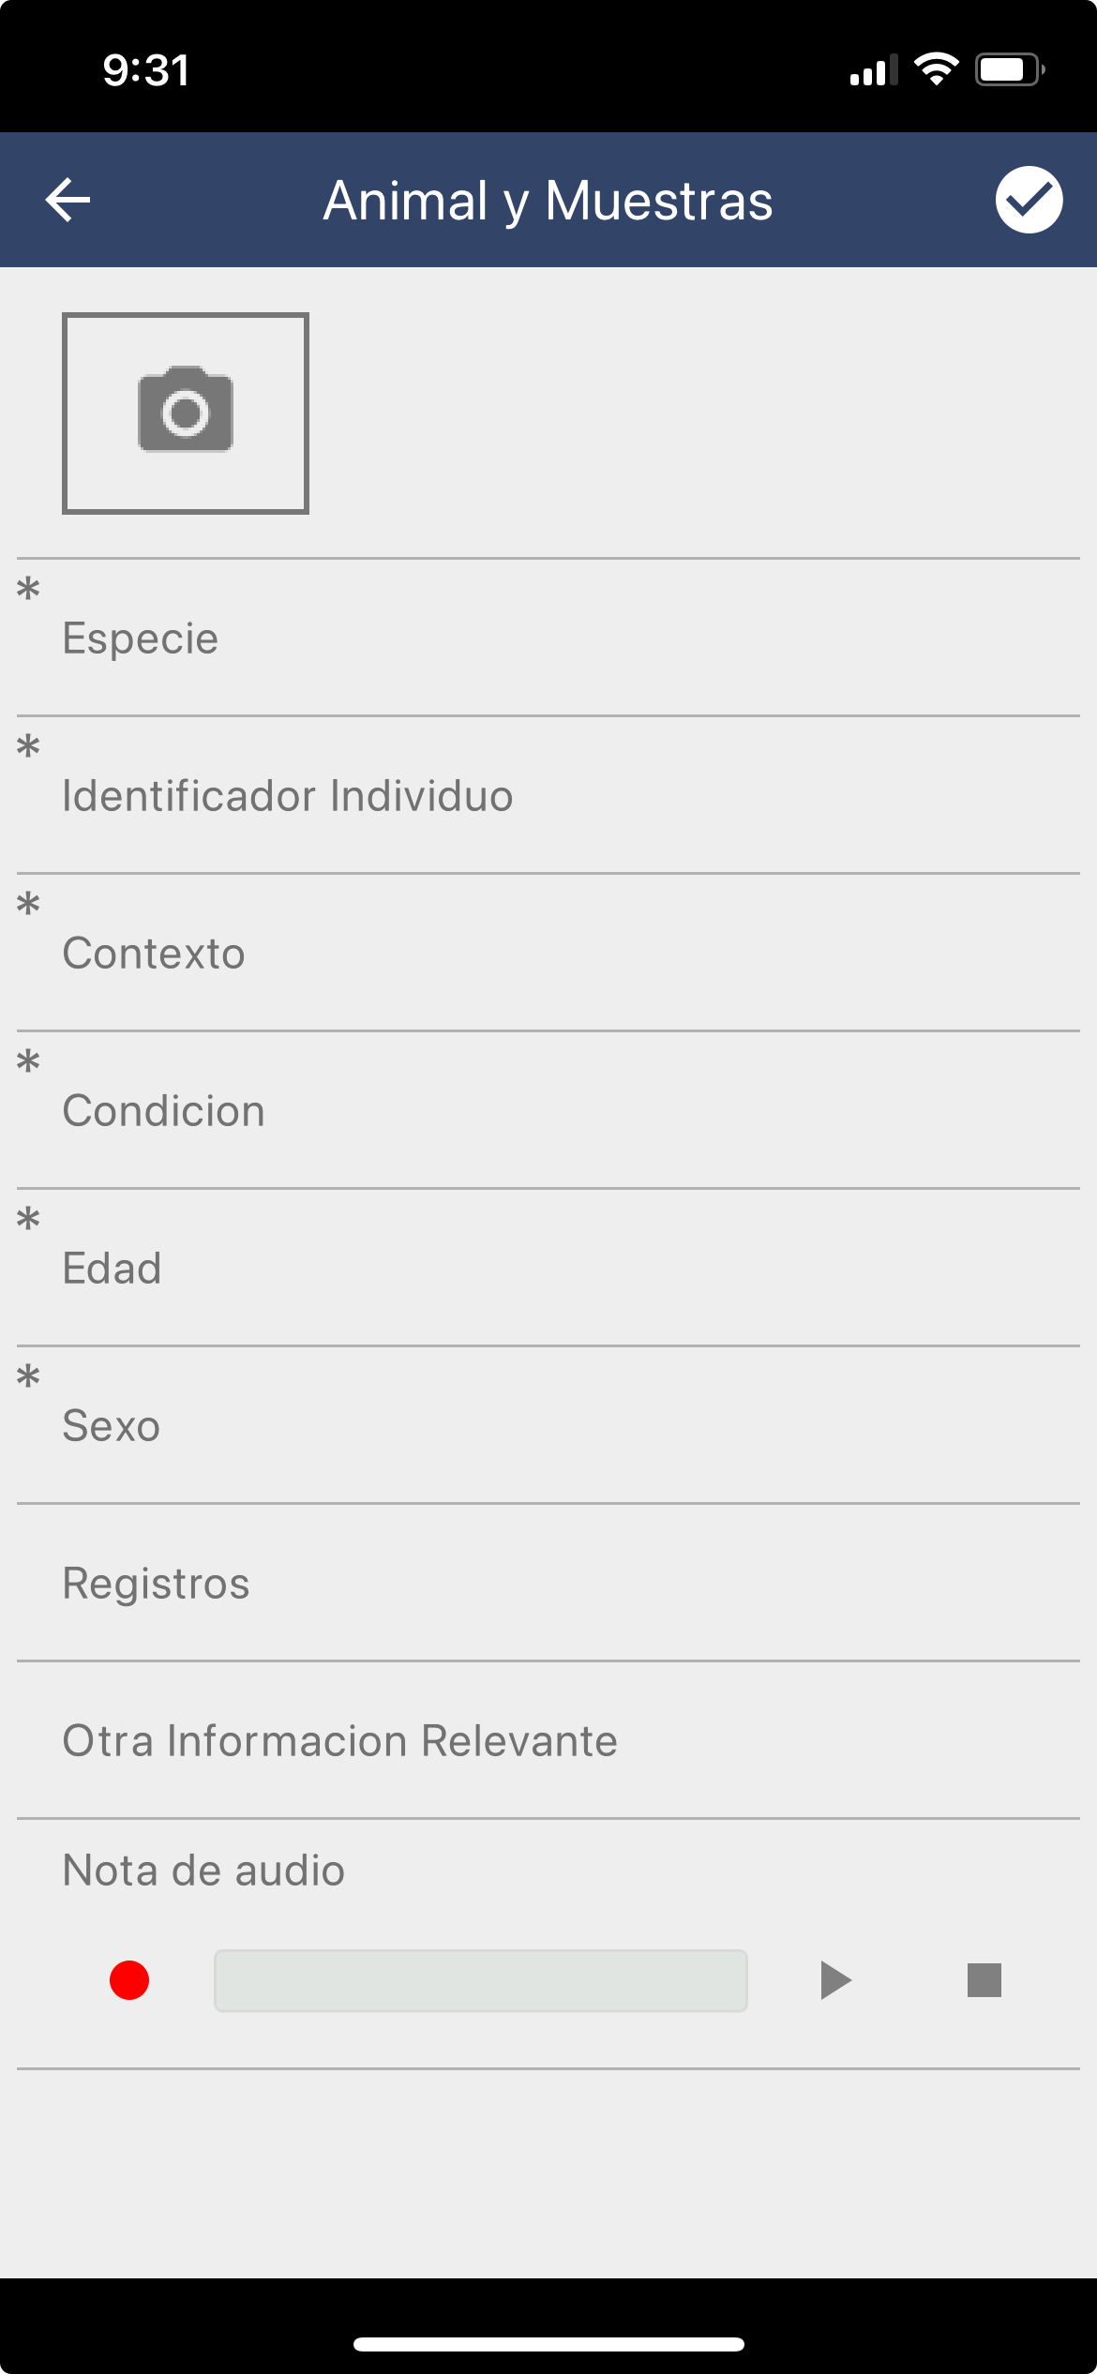

Slide 29
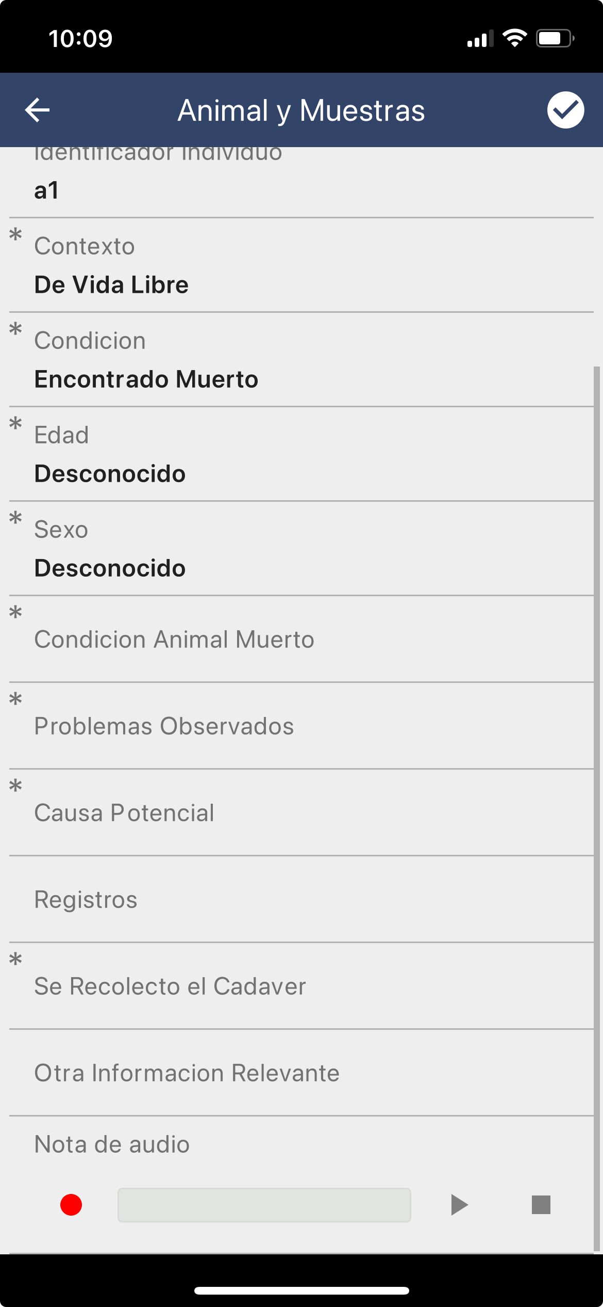

Slide 30
